Slide 1

Del Olvido a la Memoria
Africanos y Afromestizos en la Historia Colonial de Centroamérica

Slide 2
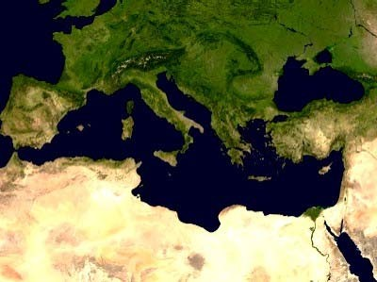
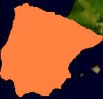
Península Ibérica
prestamistas
banqueros navegantes
marineros empleados
Genoveses
Venecianos
Ingleses
Sirios
Egipcios
Mangrebíes
artesanos
(1)
Espacio de confluencia

Slide 3
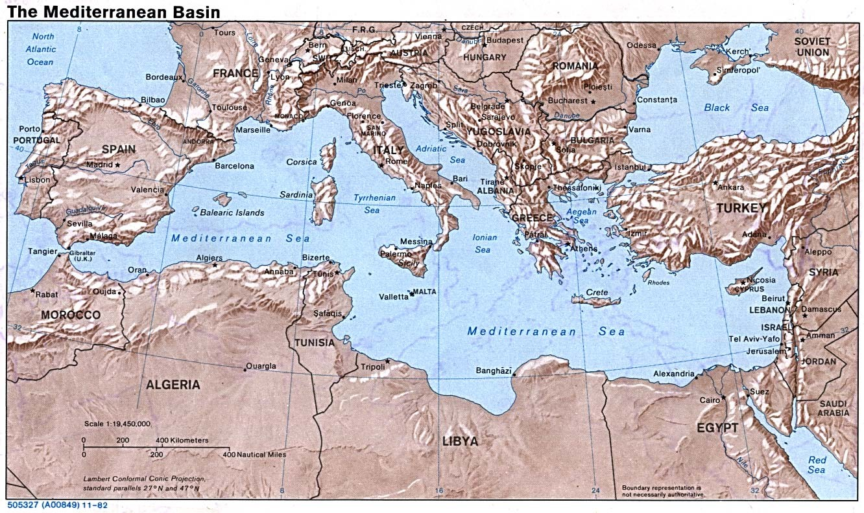
Puertos de la Península Ibérica
Lisboa
Cádiz
(2)

Slide 4
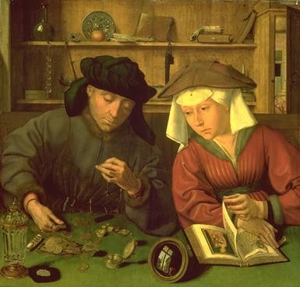
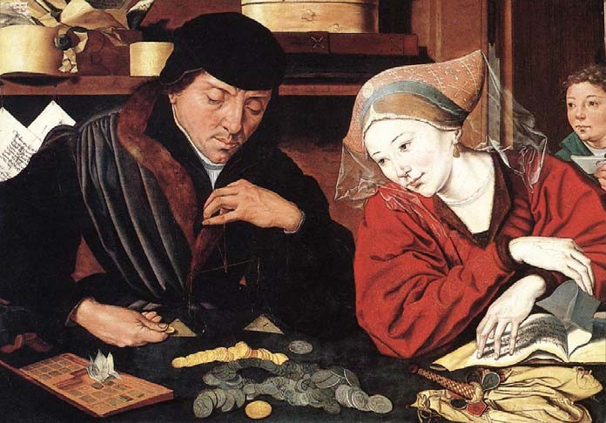
En la Península Ibérica…
(4)
(3)
…Prestamistas y banqueros se dan cita.

Slide 5
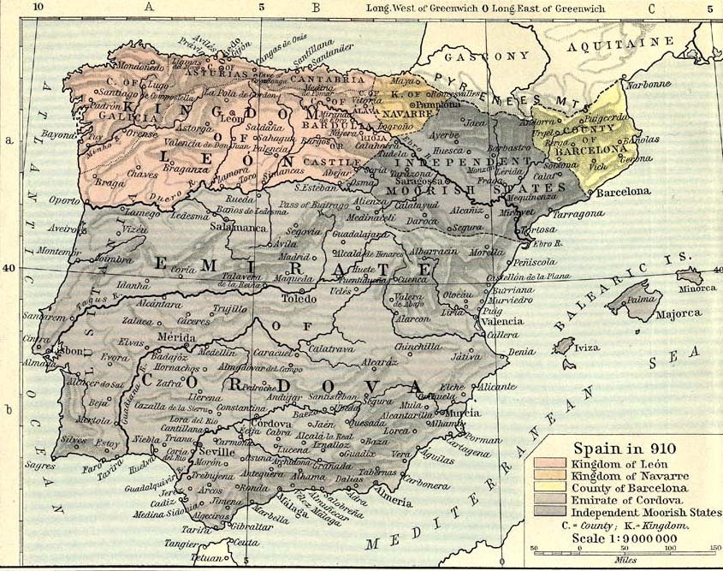
La Reconquista
Emirato de Córdoba
En 910
Reino de León
(5)

Slide 6
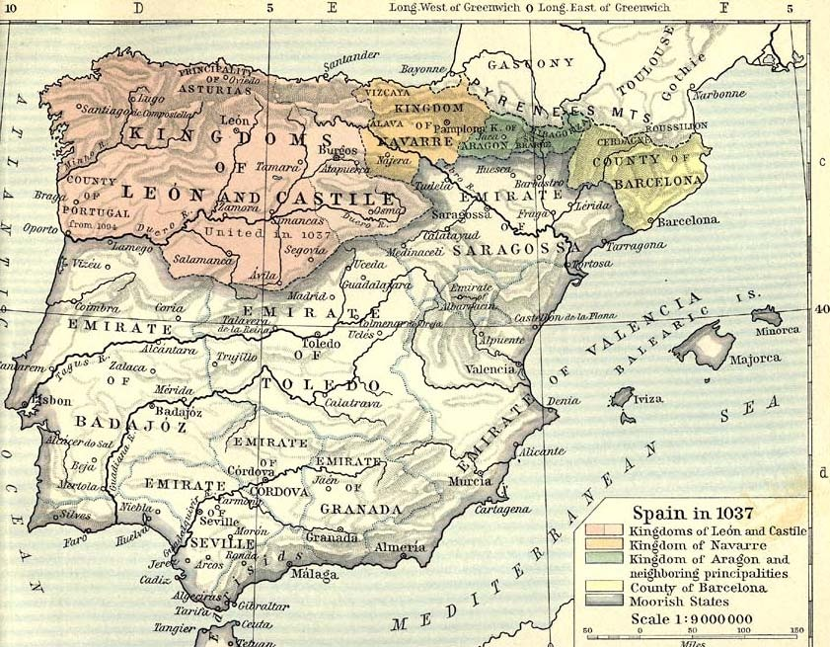
La Reconquista
Reino de León y Castilla
En 1037
Emirato de Córdoba
(6)

Slide 7
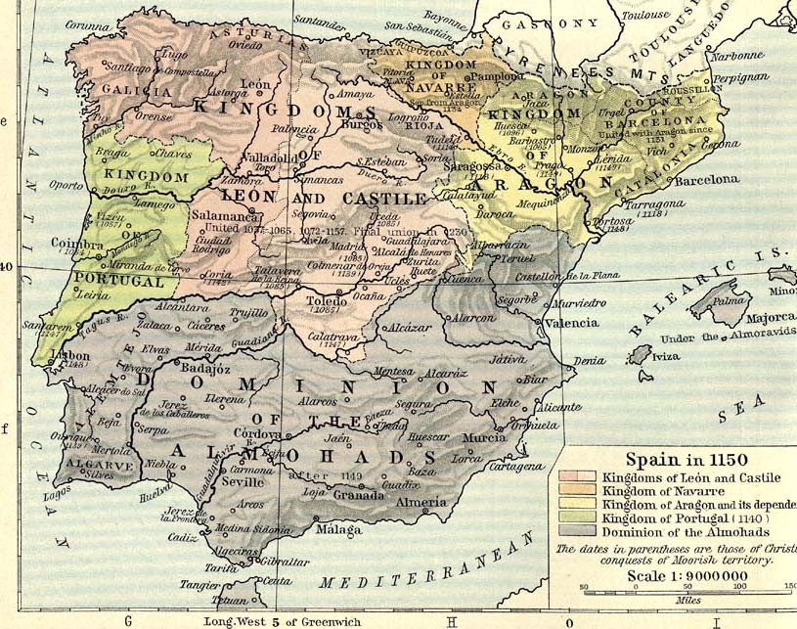
La Reconquista
Reino de León y Castilla
En 1150
Emirato de Córdoba
(7)

Slide 8
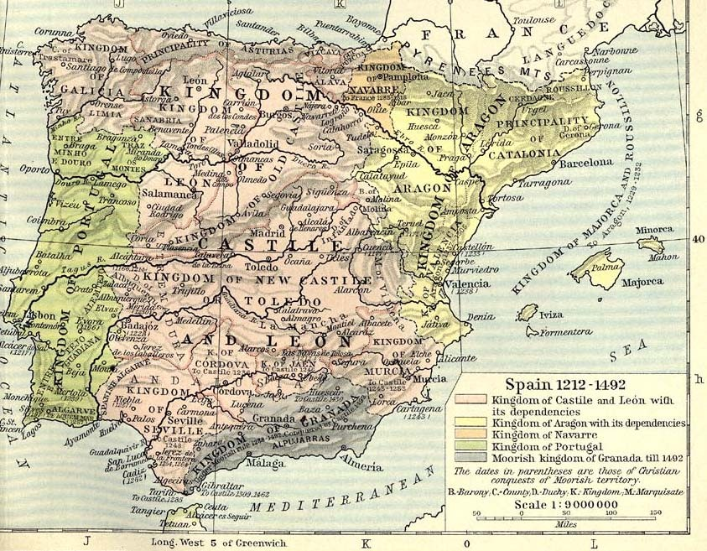
La Reconquista
Reino de León y Castilla
Entre 1212-1492
Emirato de Córdoba
(8)

Slide 9
Proceso de Reconquista
Andaluces ‘Moros’ musulmanes
En siglo XVI, 10% población en Lisboa
Africanos
Refugio en Magreb
ascendencia
negros
mulatos
invisibilizados
MORO

Slide 10
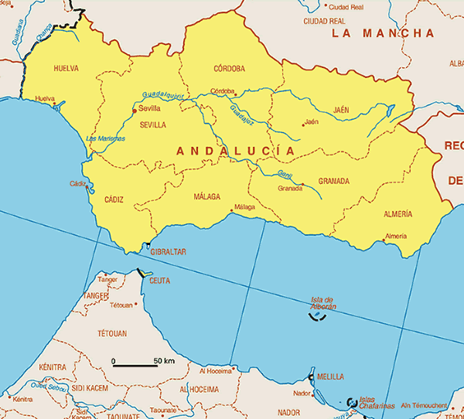
Cofradías y Hermandades de Negros y Morenos (España, Siglo XVIII)
Huelva
Jaén
Sevilla
Jerez de la Frontera
Puerto de Santa María
Triana
(10)

Slide 11
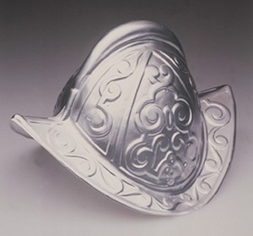
Conquista de América
Entre grupo de conquistadores hubo africanos y mulatos.
Negros, mulatos y pardos dedicados a actividades como:
agricultura
construcción
administración
Peq. Y Med.
Propietarios
jornaleros
(11)

Slide 12
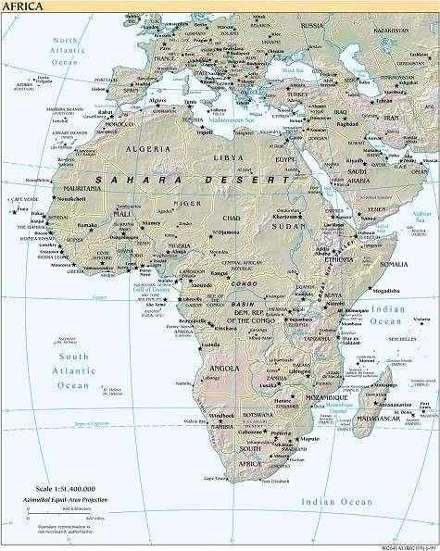
Conquista de América
Portugal
Sevilla
Santo Domingo
migración de primeros africanos
Congo
Caso de
Juan Garrido del Congo
(12)

Slide 13
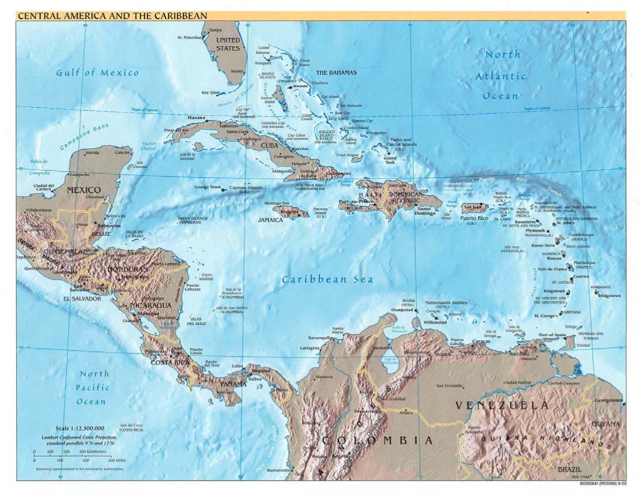




Caso de Juan Garrido en América
Florida
Santo Domingo
Cuba
Puerto Rico
(13)

Slide 14
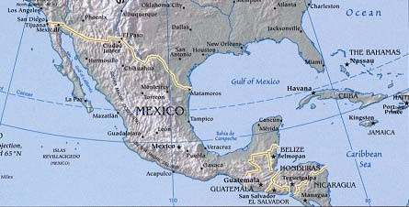
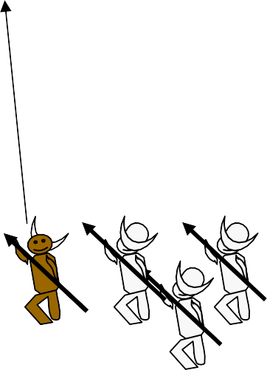

Caso de Juan Garrido en América
Juan Garrido se une a tropas de Cortés para la conquista de México
(14)

Slide 15
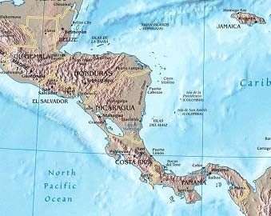
Período Colonial Comunidades Palenqueras y explotación minera
Frontera Guatemala/El Salvador
Siglo XVIII
Honduras Explotación minas
Omoa
San Miguel
Olancho
Guazucaran
Tegucigalpa
Portobelo
Río Guayape
Panamá 1560
Cerro de Cabra
Bayano
(15)

Slide 16

Período Colonial: Afrocentroamericanos en el Siglo XVIII
Santiago de los Caballeros
San Vicente
Villa de la Gomera
Nueva Segovia
El Realejo
Abierto en Granada
San Felipe de Austria
La Puebla de los Pardos
León
Santa María del Haro
(15.1)

Slide 17








































































Período Colonial
¿Por qué la presencia de africanos esclavizados en década de 1540 en Guatemala y El Salvador?

Slide 18

Período colonial
1542
Leyes nuevas
Protección al indígena
Declive de población
Emancipación indígena
=
Efecto negativo
Economía colonial
+
Necesidad mano de obra
Solución?
indígena
africano

Slide 19
Típica casa española
Familia nuclear española
Familiares españoles
 |  |  |  | hombres y mujeres paniaguados
 |  |  | Sirvientes indígenas
Negros esclavizados

Slide 20
Descenso de Migración Forzada 1630?
LEY DEL VIENTRE: « Hijo de madre esclava nace esclavo » (Relaciones informales promovidas por dueños de esclavos)
Aumento de la mezcla entre personas esclavizadas (mulatos, zambos)
Afrca Occidental
36%
40%
Criollos (nacidos en Portugal, España o América
Mulatos
Otros
4%
20%
Según muestrade 250 africanos en Santiago de Guatemala de Robinson Herrera.

Slide 21
En Guatemala y El Salvador
Ganadería
Aumento niños manumitidos o liberados por autocompra.
Hacienda azucarera
Migración al campo y a la ciudad.
rural
Trigo
en dinámica
producción de añil
Participación
Santiago
negros y mulatos libres
urbana
Asunción

Slide 22
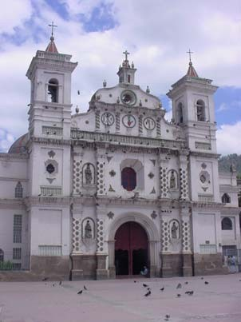
Vecinos del Barrio =
« Nosotros » persiguen a Don Basilio
Caso de Don Basilio Urrutia
Barrio Abajo Tegucigalpa
(16)
Iglesia de los Dolores Finalizada por pardos
Don Basilio,
Llega de la Costa Norte de Honduras =
« El Otro»
« El odio racial contra la negritud con frecuencia es más profundo entre aquellos cuyo origen racial esconde una herencia africana neutralizada en el olvido y/o en la ignorancia » (Euraque, en Cáceres, 2008, p.38).
Fines de la Colonia
(SXVIII), población de Tegucigalpa compuesta por 80% de mulatos

Slide 23
Invención de la Raza
Relatos de viajeros europeos
Idealizar pasado ibérico e indígena.
Dejar de hablar estructura tripartita (desuso término mulato y pardo).
Supresión de cualquier mención a herencia africana, movimiento ideológico en formación de Estados nacionales a fines Siglo XIX.
Influencia en Sist. Educativo, fomento llegada europeos, leyes migratorias (limitaciones a llegada de población Asia y Africa).
Políticas de control social y limitación de derechos de afrodescendientes y migrantes chinos.
Negación + invisibilización + valoración racista.
creciente mestizaje de sociedades
y
Responden, inventando vías de conciliación
élites centroamericanas
« retrogradas, raza mixta».

Slide 24
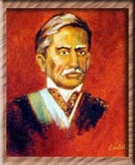
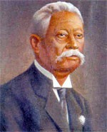
Caso Honduras
En 1842: « verdadera negritud » adjudicada sólo
a caribes negros arribados al país desde 1797.
Esclavitud colonial de Tegucigalpa se invisibiliza con la llegada al poder de un pardo libre.
(17)
Con ascendencia de Ferrara: importantes sectores mulatos y pardos, convertidos en
« trigueños », asumiendo plena libertad ciudadana.
Francisco Ferrara
En 1849-1913 gobierna Manuel Bonilla:
Fue un presidente mulato o negro
Respuesta: Herencia africana de Ferrara y Bonilla marginada por llegada de Garífunas y blaqueamiento sutil por parte del Estado.
(18)
Manuel Bonilla

Slide 25
Conclusiones Honduras
Siglo XVII informes españoles distinguen españoles, mestizos, mulatos y negros; en Siglo XVIII mestizos, mulatos y negros = ladinos (borrando heterogeneidad a castas).
Censo 1930 vincula la herencia africana en Honduras con la historia de los Garifunas.

Slide 26
Africanos Negros y mulatos en Nicaragua
Bautizos en Rivas (entre 1811 y 1821)
Bautizos en Acoyapa (entre 1785 y 1791)
Españoles
Indios Mulatos
Mestizos
Españoles
Indios Mulatos
Mestizos zambos negros

Slide 27
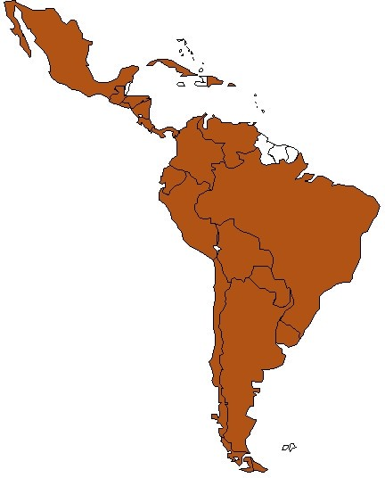
Presencia de Milicias de negros y mulatos durante la Colonia
México
Guatemala
Costa Rica
Nicaragua
Venezuela
Panamá
Colombia
Perú
(20)

Slide 28
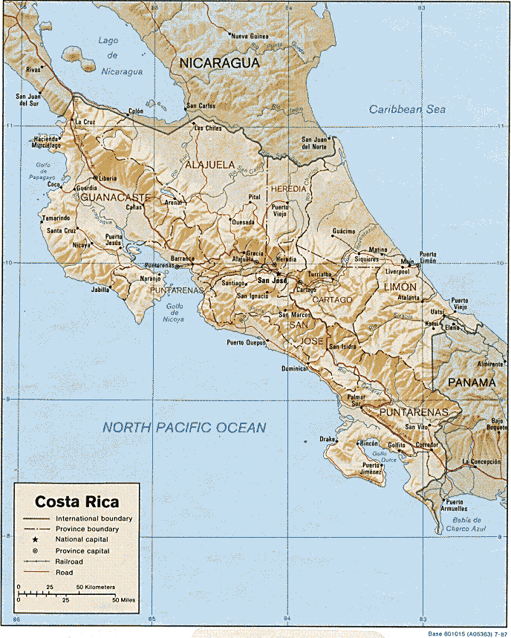
La Puebla de los Pardos
Concentración de mulatos, negros y pardos, ejidos al este de Cartago (La Gotera).
Los abusos de autoridad en la Puebla => migraciones hacia valles de Barba, Aserrí y Curridabat, Bagaces (frontera).
Milicias en Siglo XVII organizadas para enfrentar resistencia indígena, y la presencia en costas de ingleses, franceses y holandeses (Esparza, Matina, Villa Bagaces).
(21)

Slide 29
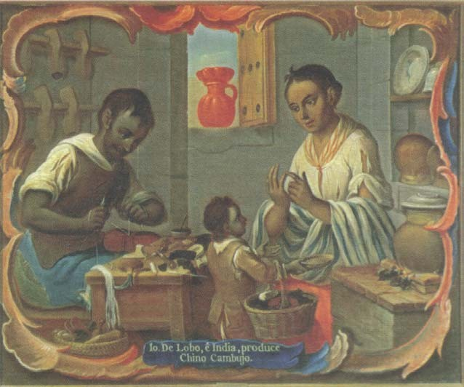
La Puebla de los Pardos
Hubo afrodescendientes en oficios en categorías de aprendiz, oficial, maestro.
En el Siglo XVIII mulatos sobresalen en sastrería y herrería. Otras actividades: zapatería, cantería, sillería, tejeduría.
Trabajo doméstico: asalariado y en servidumbre.
El pago de tributo tema central de reclamos y protestas.
Otras actividades: agricultura, ganadería, comercio.
Sirvientes aprenden conductas, valores = espacios de asimilación cultural.
No ignorados ni invisibilizados.
Proceso de olvido inicia con discursos sobre identidad nacional.
(22)

Slide 30
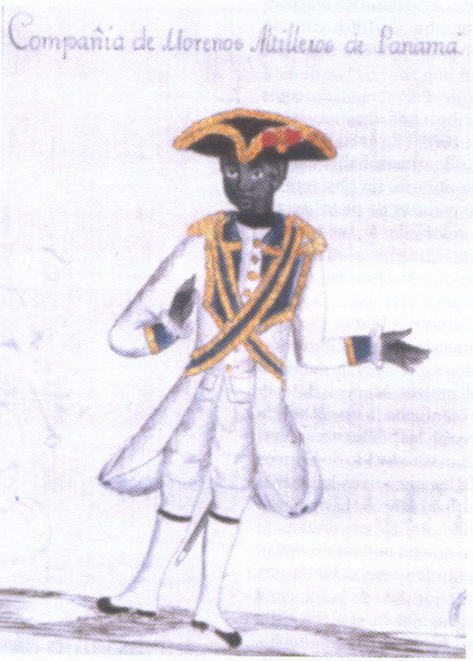
Afromestizaje y Movilidad Social en el Panamá Colonial
Los grupos hegemónicos españoles establecen normas de conductas, escalas de valores, creencias, prejuicios, cuerpo de nociones según costumbres europeas regulan comportamiento social, jerarquizaciones.
No estaba previsto afromestizaje => agente de cambio social de la historia colonial panameña.
Legislación represora = mestizaje = limbo legal.
Fisuras en sistema: el no « blanco » adopta representaciones mentales del dominador como instrumento de resistencia.
Otra opción de afromestizos: apelar legislación para volcarla a su favor.
(23)

Slide 31
Afromestizaje y Movilidad social en el Panamá Colonial
Mediados SXVII: creciente desproporción numérica blancos vrs libertos mestizados => las bases sistema castas se debilita.
Mestizaje = portador de elementos destructores de estratificación social según castas=> nivelación racial?
Ascenso social de afromestizos: puestos en la burocracia (escribanos), comercio, clero, derecho al título de « Don ». Segunda mitad del siglo XIX población negra. = fuerza política dominante.

Slide 32
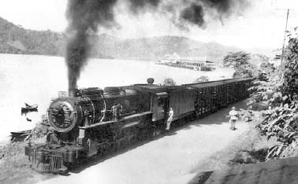
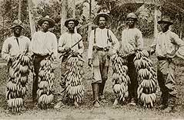
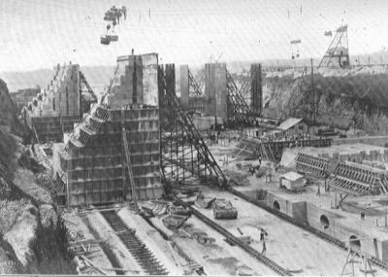
Nuevas oleadas: afrocaribeños
(24)
Africa
Mosquitia (Caribe
Honduras y Nicaragua) Finales S XVIII
Haití
San Vicente
Construcción de ferrocarriles
(25)
Puerto Barrios Caribe Honduras Limón
Panamá Finales del Siglo XIX.
Jamaica
Saint Kitts
producción bananera
para
Barbados
Cuba
(26)
Canal de Panamá

Slide 33
« A pesar de las múltiples evidencias
sobre la presencia africana y
afrodescendiente en Centroámerica
durante el período colonial, existe un
^{silencio a}bsoluto en la historia oficial
sobre su existencia »
(Cáceres, 2008:14)

Slide 34
Referencias de Imágenes
(1)
(2)
Mapa satélite Europa. En: http://oursurprisingworld.com/world_continents/
Mapa Mediterráneo. En: Perry-Castañeda Library map collection. The University of Texas at Austin: última visita 13 enero 2009. http://www.lib.utexas.edu/maps/
Metsys, Q. 1514. El prestamista. World Museum Liverpool.The Queen Mother. http://www.liverpoolmuseums.org.uk. Última visita 13 enero 2009.
Reymerswaele, M. The Banker and his wife Web gallery of art. Ultima visita: 16 de enero de 2009. http://www.wga.hu/ Shepherd, W. (1926 ed.) Spain in 910. p.82-83. En: The University of Texas at Austin: última visita 16 de enero 2009. http://www.lib.utexas.edu/maps/historical/history_shepherd_1923.html
Shepherd, W. (1926 ed.) Spain in 1037, Ibid. Shepherd, W. (1926 ed.) Spain in 1150, Ibid. Shepherd, W. (1926 ed.) Spain 1212-1492, Ibid.
Shepherd, W. (1926 ed.). Europe about 1560. p.118-119. Ibid.
Mapa de España. Mapas Comision Europea. última visita: 13 enero 2009. http://europa.eu/abc/ Casco Conquistador. Última visita: 19 enero 2009. http://www.halloweenscene.com/mm5/graphics/00000001/Conquistador%20Helmet%2015312.jpg
Mapa de Africa (1999). En: Perry-Castañeda Library Map Collection. http://www.lib.utexas.edu/maps/africa.html
Central America and the Caribbean (2002). En: Perry-Castañeda Library Map Collection. http://www.lib.utexas.edu/maps/americas.html North America (2007). Ibid.
Central America and the Caribbean (2002). Ibid. (15.1) Idem.
Iglesia de los Dolores. http://2.bp.blogspot.com/_bjRevsrDKx8/SSw2V7PI7LI/AAAAAAAAABA/HCiM2zqfo5U/s200/dolores.jpeg Francisco Ferrara. En: Casa Presidencial Honduras. http://oas.poderciudadano.gob.hn:7778/portal/page/portal/Presidencial_Group/Ex_Presidentes
Manuel Bonilla. En: Casa Presidencial Honduras. Ibid.
Nicaragua Maps. Political Map. (1997). En: Perry-Castañeda Library Map Collection. http://www.lib.utexas.edu/maps/nicaragua.html Latin America Map. http://commons.wikimedia.org/wiki/File:Latin_America_map.jpg
Costa Rica Map (1987). En: Perry-Castañeda Library Map Collection. http://www.lib.utexas.edu/maps/costa_rica.html
Paez, J. (1780). Colección particular. En: Cáceres, Rina (Ed.) Del Olvido a la memoria: africanos y afromestizos en la historia colonial de Centroamérica. San José, C.R.: Oficina Regional de la UNESCO para Centroamérica y Panamá, 2008. Tomo1 p.63.
Compañía de Morenos Artillero de Panamá. En: Cáceres, Rina (Ed.) Ibid. p.88.
Fotografia Máquina de Ferrocarril. Ültima visita 20 enero 2009. http://www.bomberos.go.cr/Bomberos/organizacion/golfito2.jsp Fotografia Trabajadores de Banano. Última visita 20 enero 2009. En: http://www.iclc.ws/Limon-historical-information.html Fotografia Construcción del Ferrocarril. http://www.golfito-costarica.com/golfito/golfito-history.html
(3)
(4)
(5)
(6)
(7)
(8)
(9)
(10)
(11)
(12)
(13)
(14)
(15)
(16)
(17)
(18)
(19)
(20)
(21)
(22)
(23)
(24)
(25)
(26)

